Slide 1
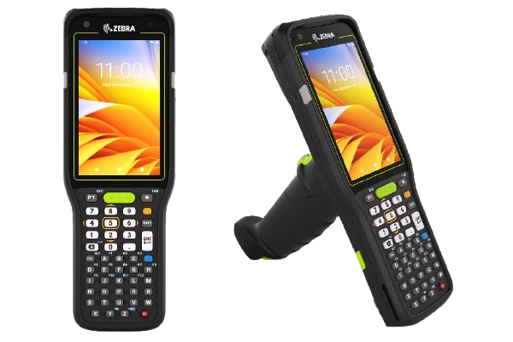

ZEBRA MC3400
Nom du client
JJ MM ANNEE

Slide 2

ZEBRA MC3400
Terminal Android professionnel
1. Caractéristiques
Dimensions
208,5 mm x 73,5 mm x 37,1 mm
Caméra arrière
5 MP
Poids
442 g
Caméra avant
13 MP
Etanchéité
IP65 et IP67
Lecteur code barre
ED SE4770 1D/2D ; SE4710 1D/2D ; Etendue : SE58 1D/2D avec
IntelligiFocus™ ; Avancée : SE55 avec IntelligiFocus™
Résistance
Chute de 1,8 m sur béton
Température de fonctionnement
De -20°C à 50°C
Température de stockage
De -40°C à 70°C
OS
Android 14 à 18
Processeur
Qualcomm 4490 octocore 2,4 Ghz
Mémoire
Standard : 4 Go Ram / 64 Go Flash ; Etendue : 6 Go RAM / 64 Go Flash ; Full : 6 Go RAM / 128 Go Flash
Ecran
4 pouces
Batterie
Rechargeable Li-Ion 3,6V, 7000 mAh
Connectivité
IEEE 802.11 a/b/g/n/ac/ax/d/h/i/r/k/v/w/mc et Wi-Fi 6E

Slide 3
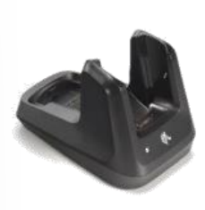
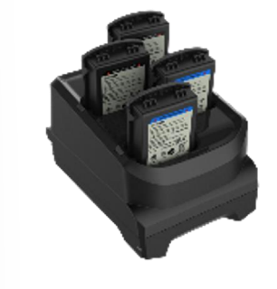
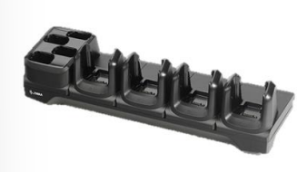
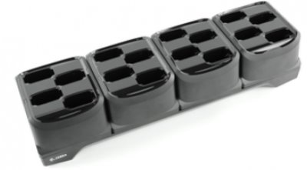
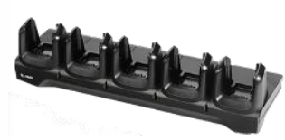
ZEBRA MC3400
Terminal Android professionnel
3. Accessoires
Chargeur de batteries 4 à 20 positions
Multi-Slot Cradles : 4 à 5 positions
Socle pour batteries 4 positions
Rèf : SAC-MC33-4SCHG-01
Socle pour batteries/PDA 4 positions
Rèf : CRD-MC33-4SC4BC-01
Socle 1 position PDA/Batterie
Rèf : CRD-MC33-2SUCHG-01
Socle pour batteries 20 positions
Rèf : SAC-MC33-20SCHG-01
Socle pour PDA 5 positions avec ou sans Ethernet
Rèf : CRD-MC33-5SCHG-01

Slide 4
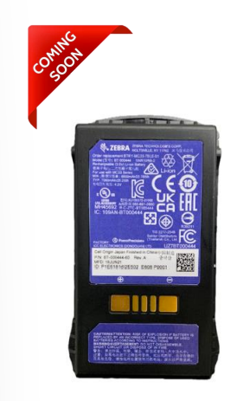
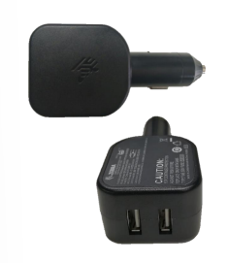
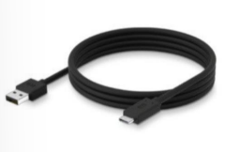
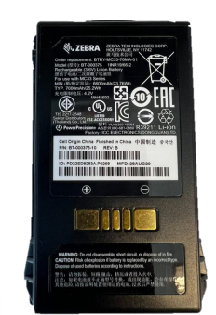
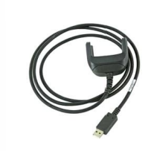
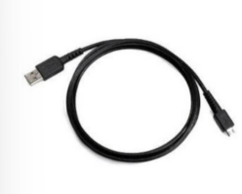
ZEBRA MC3400
Terminal Android professionnel
3. Accessoires
Batteries étendues
Accessoires de chargement
Adaptateur allume cigare
Rèf : CHG-AUTO-USB1-01
Câble de chargement USB-A à USB-C
Rèf : CBL-TC5X-USBC2A-01
Batterie étendue avec PowerPrecision Plus
Rèf : TRY-MC3X-70MA-01
Batterie étendue à capacité étendue activée par Bluetooth avec PowerPrecision Plus
Rèf : BTRY-MC3X-7BLE-01
Câble de communication et de chargement USB
Rèf : CBL-MC33-USBCHG-01
Câble Micro-USB à USB-A
Rèf : 25-124330-01R

Slide 5
ZEBRA MC3400
Terminal Android professionnel
3. Accessoires
Accessoires de chargement
Adaptateur allume cigare
Rèf : CHG-AUTO-USB1-01
Câble de chargement USB-A à USB-C
Rèf : CBL-TC5X-USBC2A-01
Câble de communication et de chargement USB
Rèf : CBL-MC33-USBCHG-01
Câble Micro-USB à USB-A
Rèf : 25-124330-01R

